Slide 1

Министерство науки и высшего образования Российской Федерации
Санкт-Петербургский политехнический университет Петра Великого
Институт прикладной математики и механики
Оценка защищенности сетевой инфраструктуры на основе графа потенциальных атак
Выполнил
студент группы 3651001/40201 Е.М. Орел
Научный руководитель
доцент, к.т.н. Д.В. Иванов
Санкт-Петербург
2020

Slide 2
Актуальность работы
Рост числа кибератак и причиняемого ими ущерба
Высокая динамичность сетевой инфраструктуры
Скомпрометированы 92% организаций в процессе тестирования из глобальной сети*
По статистике PositiveTechnologies 92% организаций были скомпрометированы в процессе внешнего тестирования на проникновение и 100% организаций в процессе внутреннего тестирования.
Существующие в организациях практики, как и большинство методик оценки защищенности и выбора защитных мер, направлены на удержание нарушителя за пределами сети, уделяя мало внимания цепочкам уязвимостей во внутренней сети.
*PositiveTechnologies 2019

Slide 3
Цели и Задачи
Цель данной работы - разработать автоматизированную систему оценки защищенности сетевой инфраструктуры и выбора защитных мер на основе графов атак.
Задачи:
Исследовать основные способы идентификации уязвимостей и узлов сети в процессе тестирования на проникновение
Проанализировать существующие методики оценки защищенности сетевой инфраструктуры и выбора защитных мер и применимость графов атак в задачах оценки защищенности
Разработать методики оценки защищенности сетевой инфраструктуры и выбора защитных мер на основе анализа графа атак
Реализовать автоматизированную систему анализа защищенности сетевой инфраструктуры на основе анализа графа атак

Slide 4

Тестирование на проникновение
Вид тестирования
Внешнее тестирование
Внутреннее тестирование
Разведка по открытым источникам
Социальная инженерия
Нагрузочное тестирование
Web-сайт
Внутренние БД
Сервисы облачного хранения
Web-сайт
Общедоступные веб-сервисы
Сетевое оборудование
Утечки в открытом доступе
Общедоступные веб-сервисы
Объект тестирования
Социальные сети
Системы защиты
Рабочие станции и серверы
Общедоступные компоненты инфраструктуры
Корпоративная почта
Этапы тестирования
Планирование
Сбор информации
Проникновение
Составление Отчёта

Slide 5
Методики оценки защищенности сетевой инфраструктуры
Оценка защищенности сетевой инфраструктуры – это процесс выявления уязвимостей, угроз и рисков, связанных с активами организации и мер защиты, которые могут смягчить эти риски
Качественные методики | Количественные методики | Смешанные методики
COBRA OCTAVE FRAP | RiskWatch ГРИФ MSAT | CRAMM Методики, основанные на графах атак

Slide 6
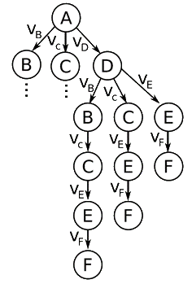
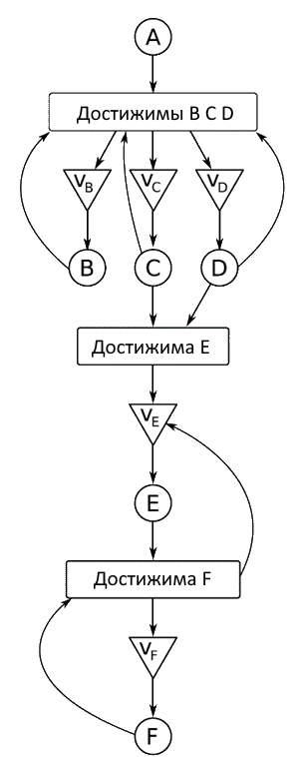
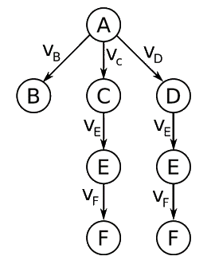
Графы атак
Полный граф
MP-граф
Узел – состояние системы
Ребро – уязвимость
Содержат все возможные пути атак
Три типа узлов:
-уязвимость
-состояние
-предусловие
Узел предусловия объединяет узлы состояний и узлы уязвимостей по общему предусловию
Граф предсказаний
Узел – состояние системы
Ребро – уязвимость
Узел добавляется в граф, если ни один его предок не использует ту же уязвимость для попадания в то же состояние

Slide 7


Показатели защищенности
Базовые показатели
Интегральные показатели
Характеристики на основе атак нулевого дня
Характеристики системы
Характеристики топологии
Характеристики нарушителя
Характеристики атаки
Стоимостные характеристики
Кол-во уязвимостей
Критичность узла
Уязвимость к атакам нулевого дня
Особенности источника
Уровень навыков
Стоимость
Вероятность
Ущерб
Потенциал
Потери при атаке
Потери при реагировании
Выигрыш при реагировании
Уязвимость узла к атакам нулевого дня
Количество уязвимостей нулевого дня
Поверхность атаки
Уровень риска
Количество компромети-руемых узлов

Slide 8
Методики и показатели выбора защитных мер
Методики на основе теории игр
Методики на основе логического вывода
Методики по уровням графа атак
Методики на основе показателя возврата инвестиций

Slide 9
Требования к методикам
В процессе разработки методик оценки защищенности и выбора защитных мер должны быть соблюдены следующие требования:
Активы организации представляют собой сетевые узлы
Отсутствие необходимости общения с заказчиком
Ценность узлов определяется на основе общедоступной информации и определяется числовым значением
Ценность узла должна зависеть от типа узла и запущенных сервисов
Основной базовый параметр защищенности – значение нисходящего риска
Основной интегральный показатель защищенности – уровень риска системы
Методики на графах атак должны решать присущие графам проблемы
Очередная защитная мера должна максимально снижать уровень риска всей системы

Slide 10
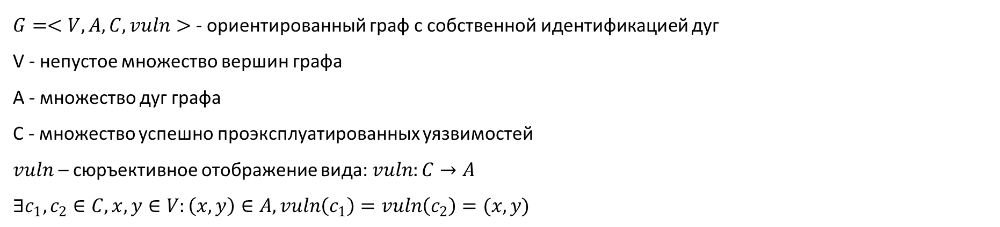
Разработка методик. Структура графа атак.
$G=<V, A, C, vuln>$ - ориентированный граф с собственной идентификацией дуг
V - непустое множество вершин графа
A - множество дуг графа
C - множество успешно проэксплуатированных уязвимостей
$vuln$ – сюръективное отображение вида:$vuln:C→A$
$$∃c_{1},c_{2}∈C, x,y∈V:\left(x,y\right)∈A, vuln\left(c_{1}\right)=vuln\left(c_{2}\right)=(x,y)$$
Эксплуатация
{CVE-2018-2003, CVE-2011-4952}
192.168.0.103
Эксплуатация
{CVE-2009-2341}
Эксплуатация
{CVE-2017-0144}
192.168.0.102
Эксплуатация
{CVE-2011-9733}
Эксплуатация
{CVE-2017-0144}
192.168.0.104
192.168.0.100
192.168.0.101

Slide 11
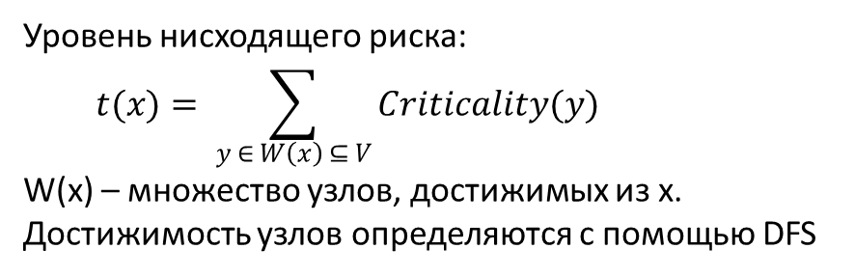
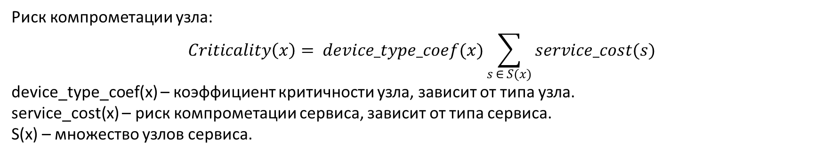
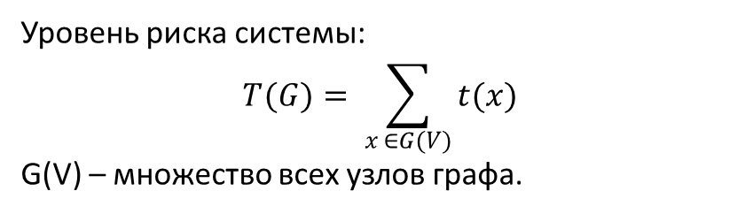
Разработка методик. Методика оценки защищенности.
Риск компрометации узла:
$$Criticality\left(x\right)= device_type_coef(x)\sum_{s ∈ S(x)}{service_cost(s)}$$
device_type_coef(x) – коэффициент критичности узла, зависит от типа узла.
service_cost(x) – риск компрометации сервиса, зависит от типа сервиса.
S(x) – множество узлов сервиса.
Уровень нисходящего риска:
$$t(x)= \sum_{y ∈ W\left(x\right) ⊆ V}{Criticality(y)}$$
W(x) – множество узлов, достижимых из x.
Достижимость узлов определяются с помощью DFS
Уровень риска системы:
$$T(G)= \sum_{x ∈G(V)}{t(x)}$$
G(V) – множество всех узлов графа.

Slide 12

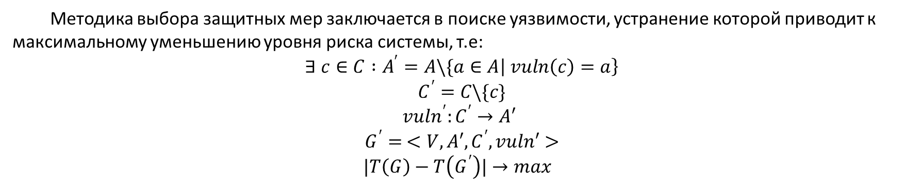
Разработка методик. Методика выбора защитных мер.
Методика выбора защитных мер заключается в поиске уязвимости, устранение которой приводит к максимальному уменьшению уровня риска системы, т.е:
$$∃ c∈C :A^{′}=A\backslash \{a∈A\left| vuln\left(c\right)=a\right\}$$
$$C^{′}=C\backslash \{c\}$$
$vuln^{′}:C^{′}→A′$
$$G^{′}= <V,A′,C^{′},vuln′>$$
$|T\left(G\right)−T\left(G^{′}\right)|→max$
В результате устранения уязвимости происходит:
Удаление дуги $a∈A:∃!c∈C:vuln\left(c\right)=a$
Перерасчет уровня нисходящего риска всех узлов, для которых являются достижимыми узлы, использующие уязвимость $c$ для компрометации других узлов;
Сравнение текущего уровня риска системы с предыдущим;

Slide 13
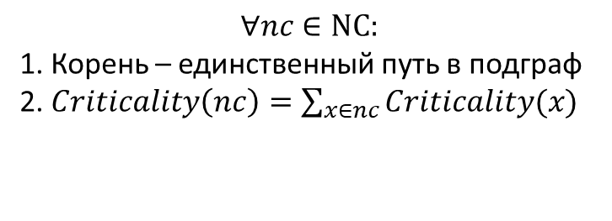
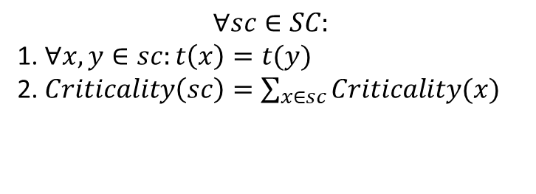
Разработка методик. Оптимизация вычислений.
………………………………………………………………………
………………………………………………………………………
$$∀nc∈NC:$$
Корень – единственный путь в подграф
$Criticality\left(nc\right)=\sum_{x∈nc}{Criticality(x)}$
$$∀sc∈SC:$$
$∀x, y∈sc:t\left(x\right)=t(y)$
$Criticality\left(sc\right)=\sum_{x∈sc}{Criticality(x)}$

